Slide 1
4-1-线性规划OT-2： 饲养成本问题
171240511 匡院 孙旭东

Slide 2
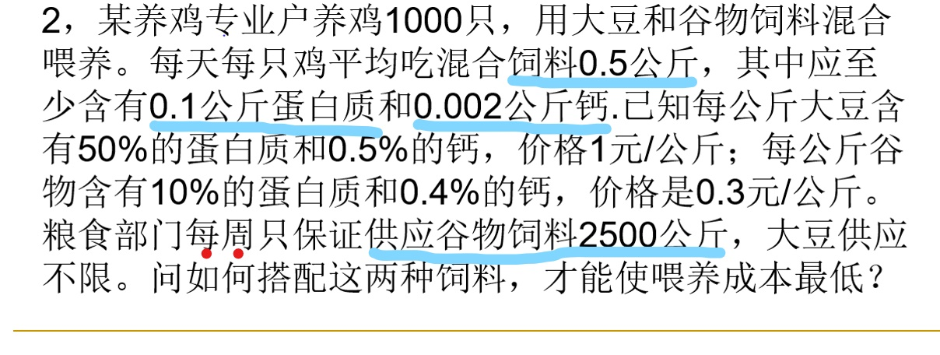

Slide 3
两种方法
一种是高中的图像法
另一种就用刚学的单纯形算法

Slide 4
先是图像法

Slide 6
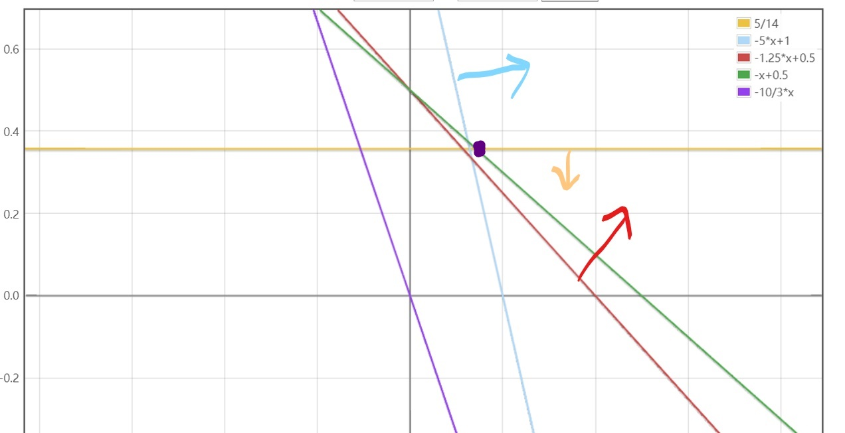

Slide 8
然后是用单纯形算法求解
这里也算是有两种方法

Slide 9
一种方法是直接化为标准型然后松弛：
初始基本解不可行？

Slide 10
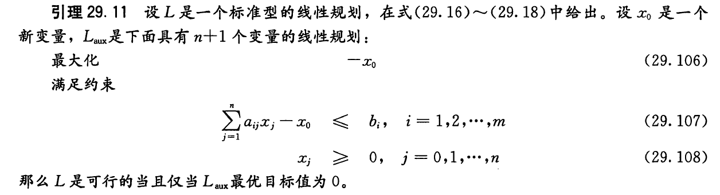
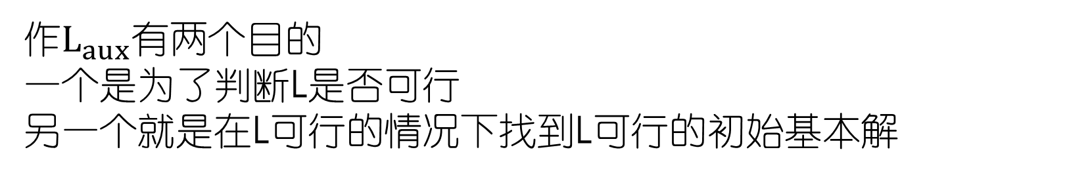
作$L_{aux}$有两个目的
一个是为了判断L是否可行
另一个就是在L可行的情况下找到L可行的初始基本解

Slide 14
另一种当然也是要用到单纯形算法
就是鬼了一点。

Slide 15
初始基本解可行。直接用单纯形解出目标值，联立即可

Slide 16
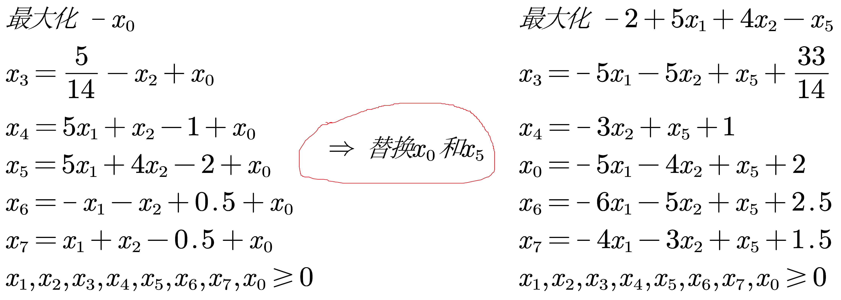
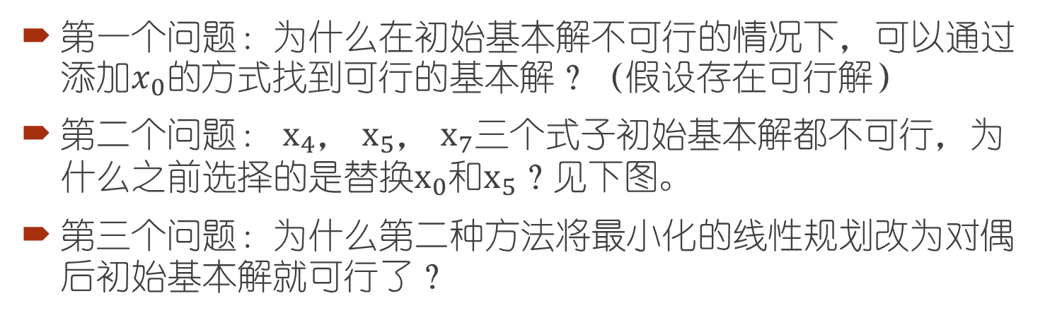
三个问题
第一个问题：为什么在初始基本解不可行的情况下，可以通过添加$x_{0}的$方式找到可行的基本解？（假设存在可行解）
第二个问题： $x_{4}$， $x_{5}$， $x_{7}$三个式子初始基本解都不可行，为什么之前选择的是替换$x_{0}$和$x_{5}$？见下图。
第三个问题：为什么第二种方法将最小化的线性规划改为对偶后初始基本解就可行了？

